Slide 1
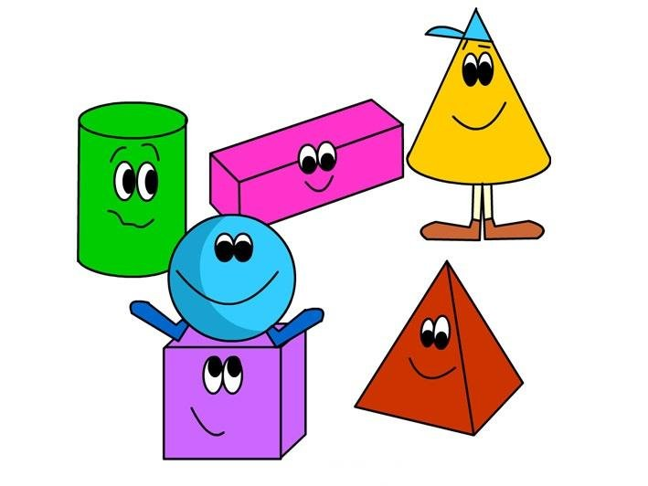
Los Cuerpos Geométricos
Ámbito: Interacción y Comprensión del Entorno .
Núcleo: Pensamiento Matemático. Nt1 Nt2.

Slide 2
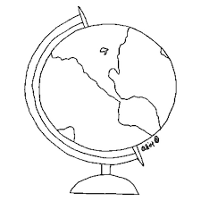
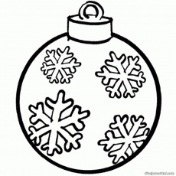
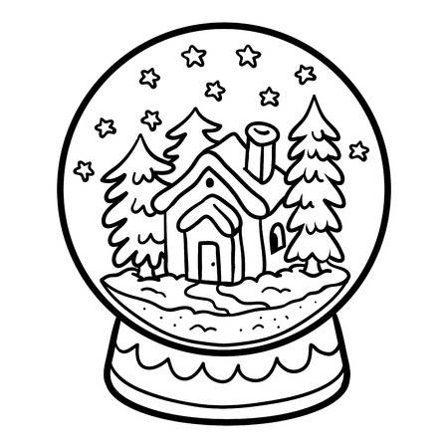
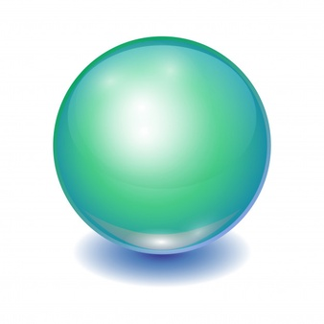
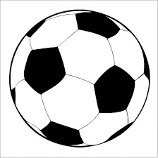
La Esfera: tiene una superficie curva y se parece a muchos objetos que conoces.

Slide 3
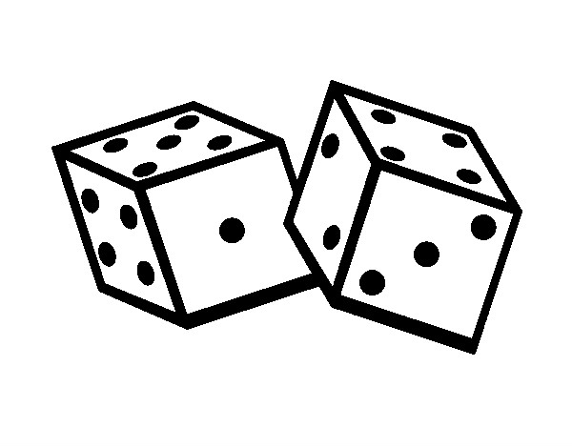
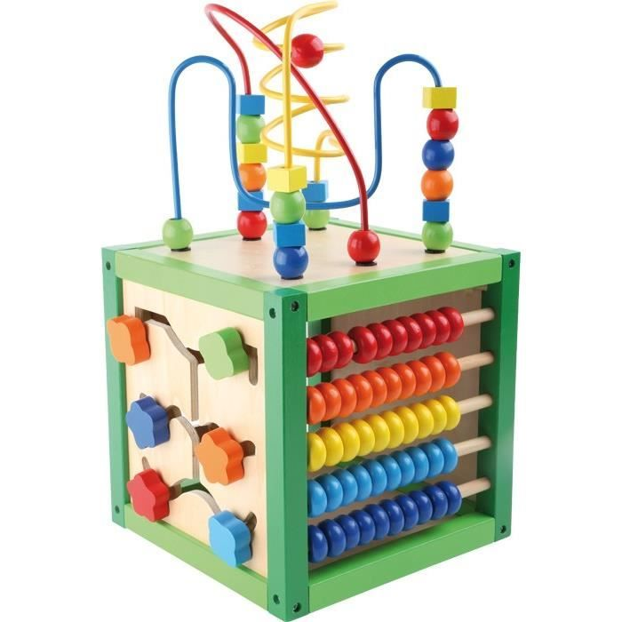
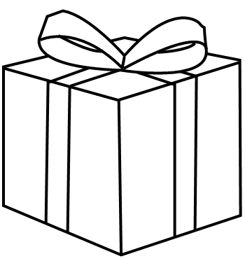
EL Cubo: tiene seis caras cuadradas.

Slide 4
El Cilindro tiene dos caras circulares.

Slide 5
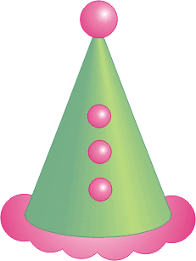
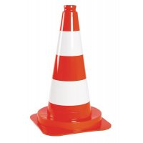
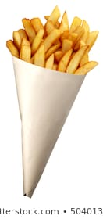
El Cono tiene una cara basal circular.

Slide 6
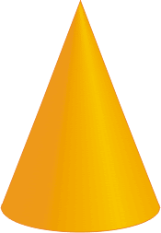
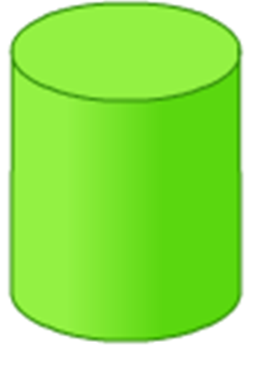
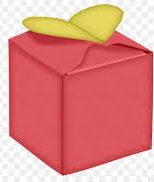
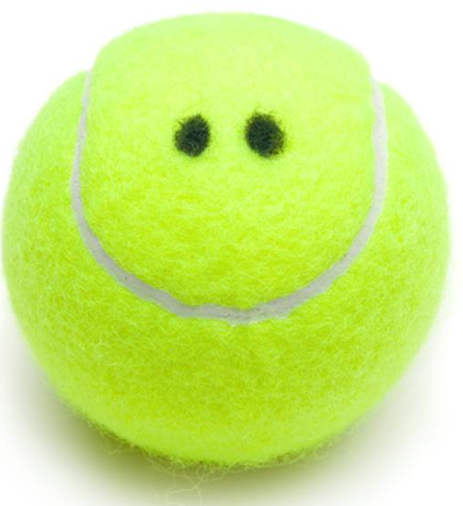
Mira atentamente los cuerpos geométricos, y busca en la fila de abajo la figura que corresponde.
https://www.youtube.com/watch?v=XPRSONHI-bQ

